Slide 1
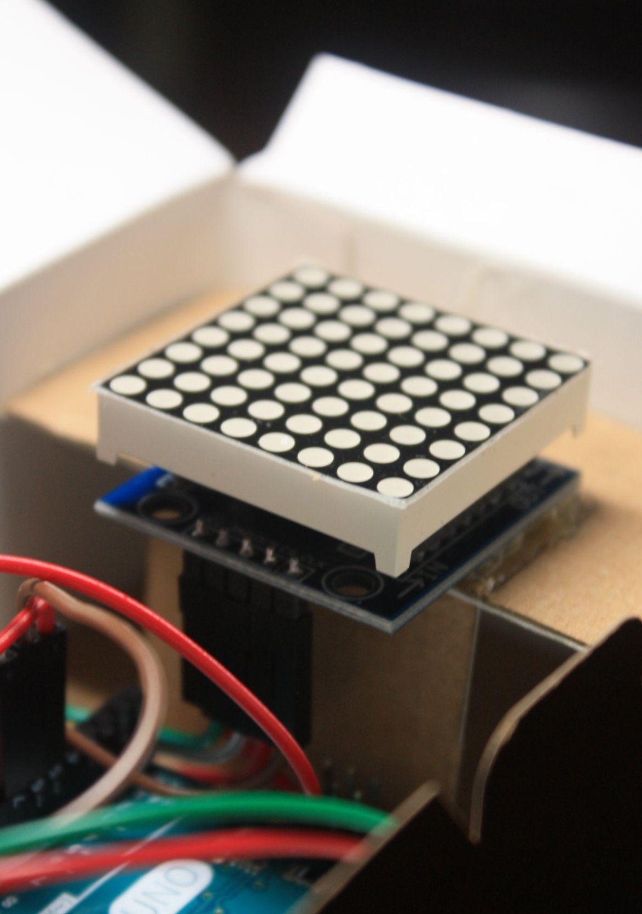
LED Matrix
Майя Мухина
Лаврентий Болотников

Slide 2
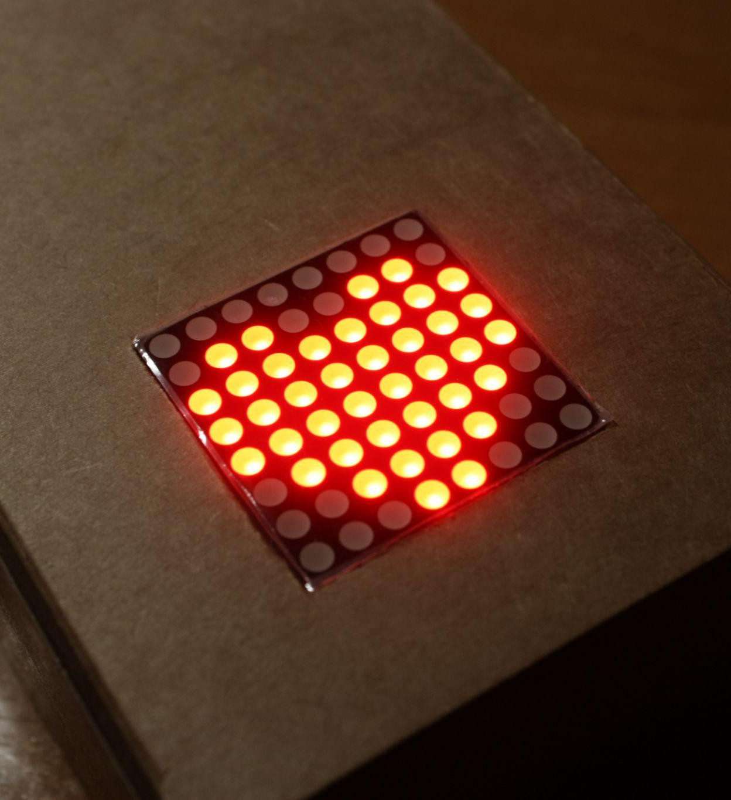
Цель проекта
Создать интерфейс для упрощенного использования LED матрицы и возможность моментально отображать созданные изображения и сохранять их в любом цвете. А также создавать из этих изображений гифки.
http://dotmatrixtool.com/#

Slide 3


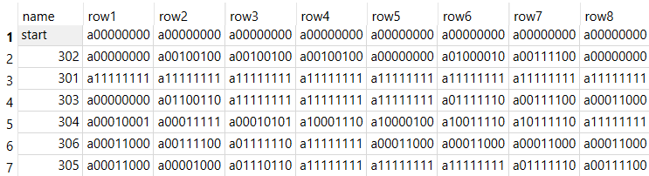
Использованные технологии
Serial
Tools - serial.tools.list_ports
Sqlite3
Pillow
Time

Slide 4
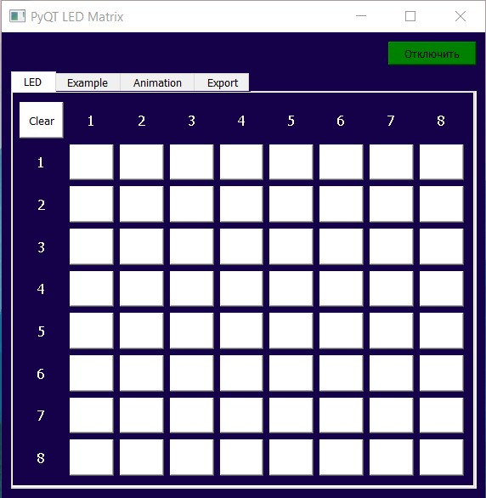

Slide 5
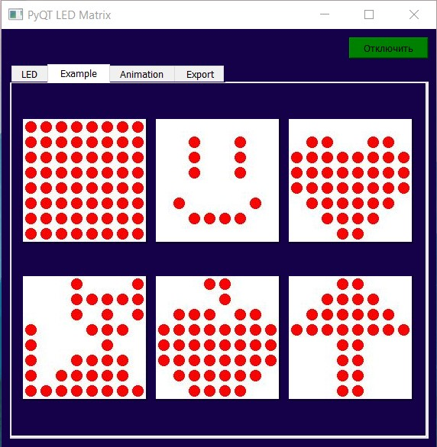

Slide 6
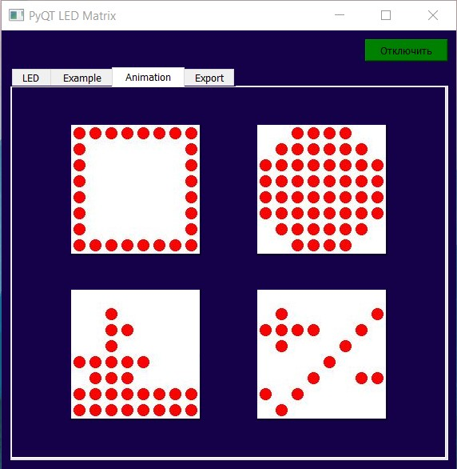

Slide 7
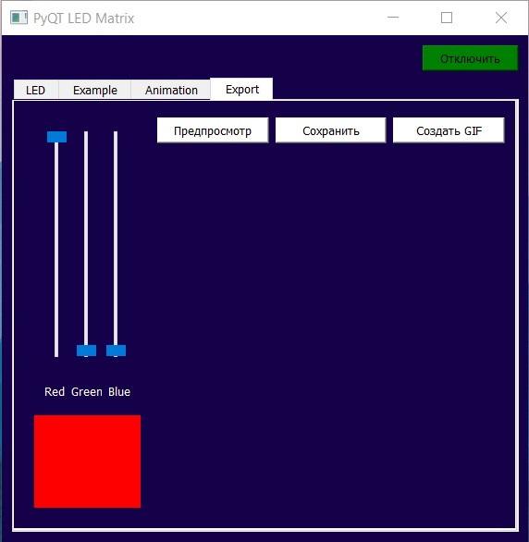

Slide 8
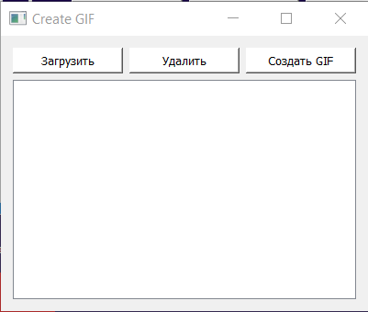

Slide 9
Видео

Slide 10
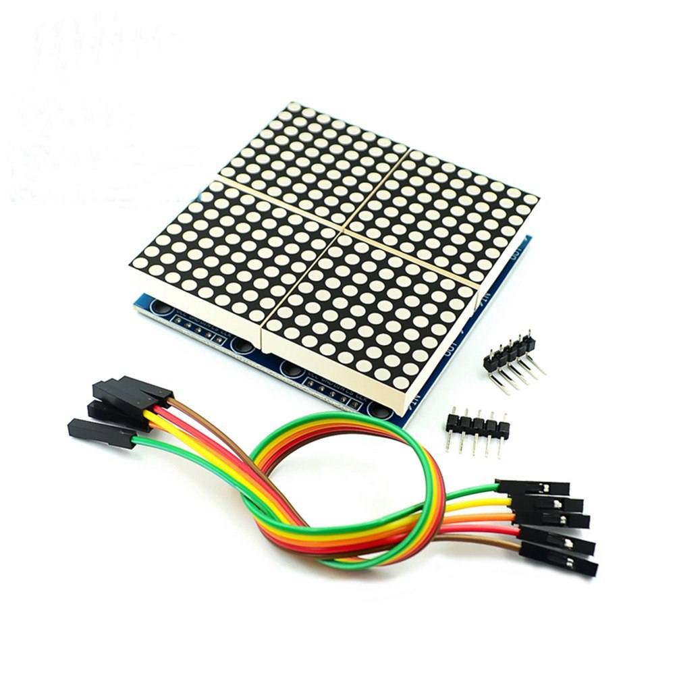
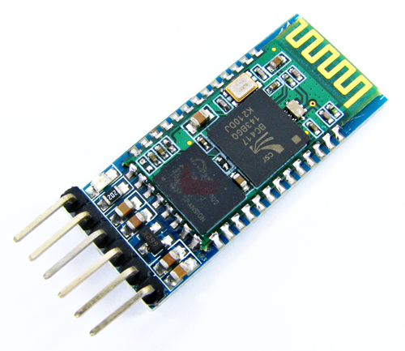
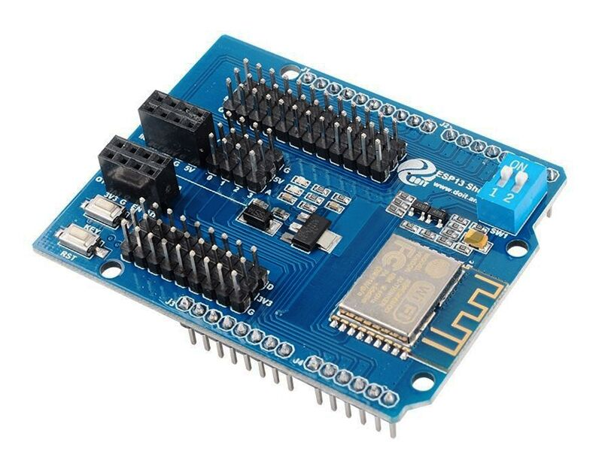
Заключение
Уменьшить задержку
Добавить возможность отображать гифку на матрице
Управлять дистанционно через блютуз или вайфай
Подключить несколько матриц вместе

Slide 11
Спасибо за внимание

